Slide 1

비트마스크(Bit Mask)

Slide 2
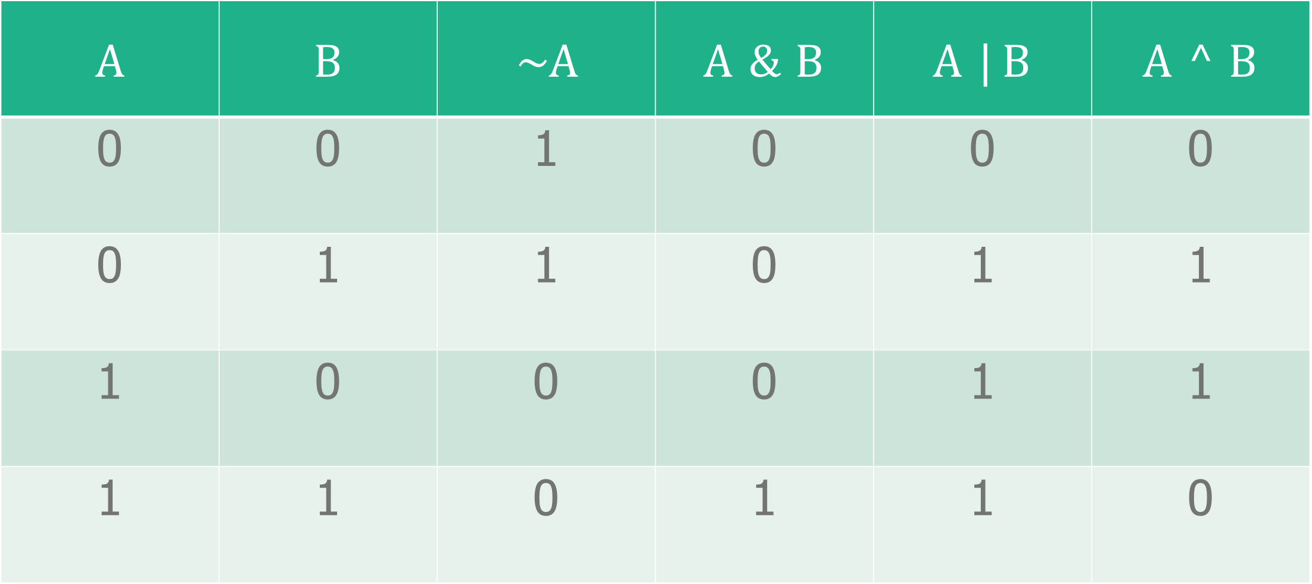
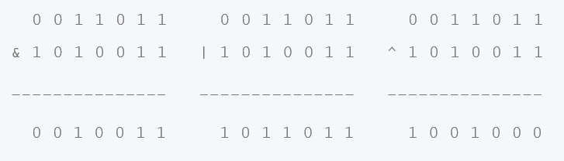
비트마스크(Bitmask)
비트(bit)연산을 사용해서 부분 집합을 표현할 수 있다.
&(and), | (or), ~(not), ^(xor)
~ : 반전
& : 두 비트가 모두 1일 때 1
| : 두 비트 중 하나가 1일 때 1
^ : 두 비트가 다를 때 1

Slide 3
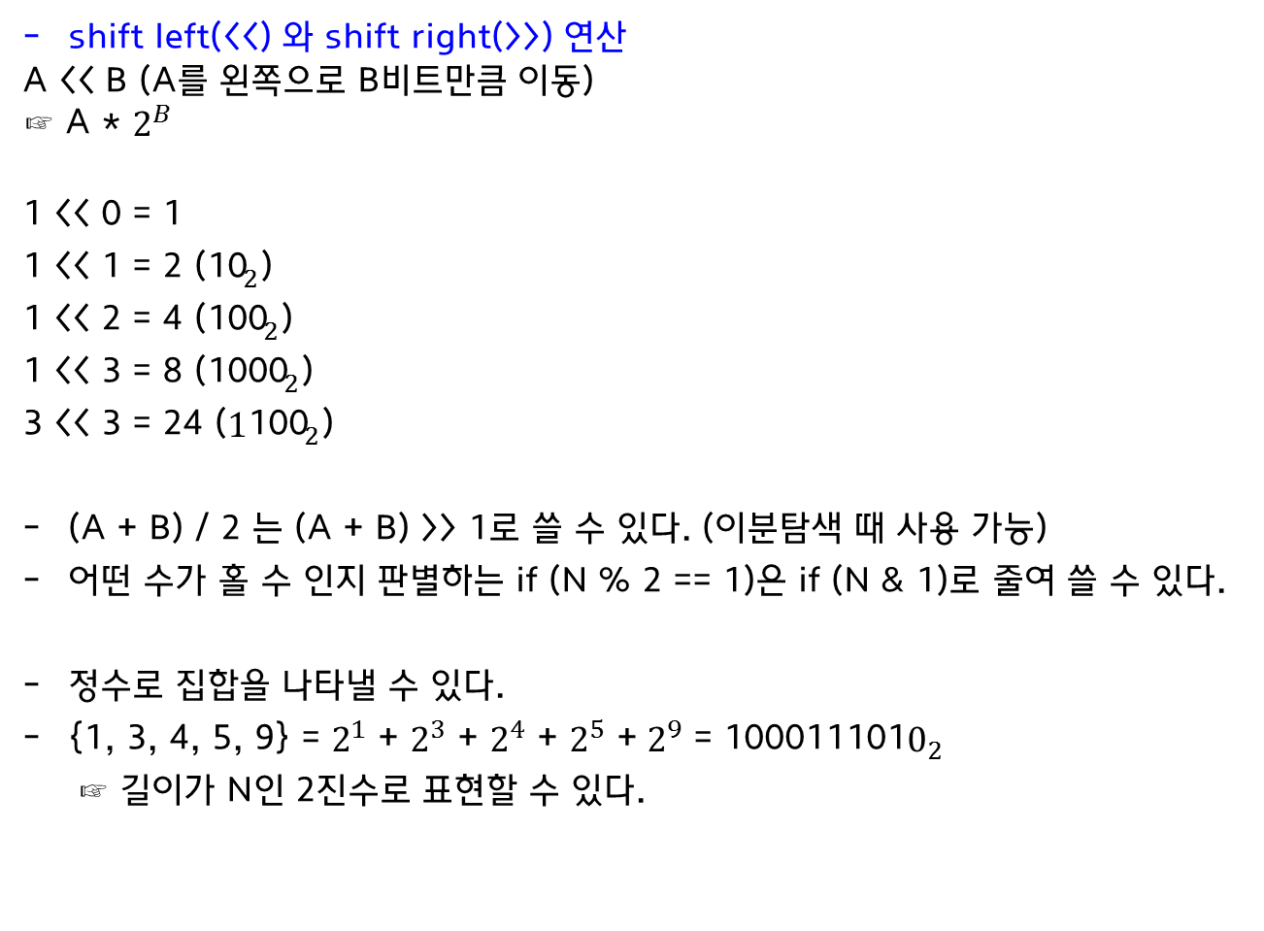

비트마스크(Bitmask)
shift left(<<) 와 shift right(>>) 연산
A << B (A를 왼쪽으로 B비트만큼 이동)
☞ A * $2^{B}$
1 << 0 = 1
1 << 1 = 2 (${\text{10}}_{2}$)
1 << 2 = 4 (${\text{1}\text{0}\text{0}}_{2}$)
1 << 3 = 8 (${\text{1}\text{00}\text{0}}_{2}$)
3 << 3 = 24 (${\text{1}\text{1}\text{0}\text{0}}_{2}$)
(A + B) / 2 는 (A + B) >> 1로 쓸 수 있다. (이분탐색 때 사용 가능)
어떤 수가 홀 수 인지 판별하는 if (N % 2 == 1)은 if (N & 1)로 줄여 쓸 수 있다.
정수로 집합을 나타낼 수 있다.
{1, 3, 4, 5, 9} = $2^{1}$ + $2^{3}$ + $2^{4}$ + $2^{5}$ + $2^{9}$ = ${\text{100011101}0}_{2}$
☞ 길이가 N인 2진수로 표현할 수 있다.
A >> B (A를 오른쪽으로 B비트만큼 이동)
☞ A / $2^{B}$
1 >> 0 = 1
1 >> 1 = 0
10 >> 1 = 5 (101_2)
10 >> 3 = 1 (1_2)

Slide 4
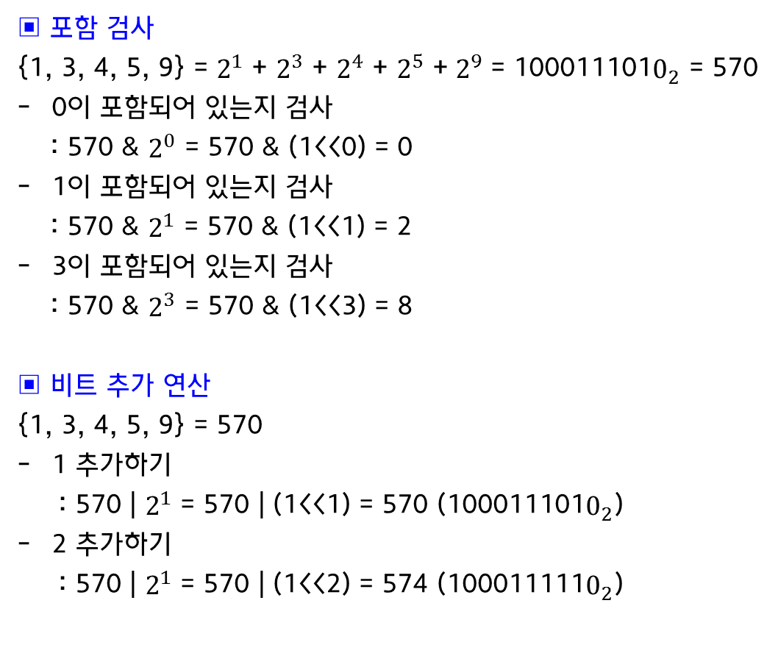
비트마스크(Bitmask)
▣ 포함 검사
{1, 3, 4, 5, 9} = $2^{1}$ + $2^{3}$ + $2^{4}$ + $2^{5}$ + $2^{9}$ = ${\text{100011101}0}_{2}$ = 570
0이 포함되어 있는지 검사
: 570 & $2^{0}$ = 570 & (1<<0) = 0
1이 포함되어 있는지 검사
: 570 & $2^{1}$ = 570 & (1<<1) = 2
3이 포함되어 있는지 검사
: 570 & $2^{3}$ = 570 & (1<<3) = 8
▣ 비트 추가 연산
{1, 3, 4, 5, 9} = 570
1 추가하기
: 570 | $2^{1}$ = 570 | (1<<1) = 570 (${\text{100011101}0}_{2}$)
2 추가하기
: 570 | $2^{1}$ = 570 | (1<<2) = 574 (${\text{1000111}\text{1}\text{1}0}_{2}$)

Slide 5



비트마스크(Bitmask)
▣ 비트 제거 연산
{1, 3, 4, 5, 9} = 570
1 제거하기
: 570 & ~$2^{1}$ = 570 & ~(1<<1) = 568 (${\text{10001110}00}_{2}$)
2 제거하기
: 570 | $2^{1}$ = 570 ~ (1<<2) = 570 (${\text{1000111}\text{0}\text{1}0}_{2}$)
- 전체 집합 : (1 << N) -1
- 공집합 : 0
 | 1 | 0 | 0 | 0 | 1 | 1 | 1 | 0 | 1 | 0
& | 1 | 1 | 1 | 1 | 1 | 1 | 1 | 1 | 0 | 1
 | 1 | 0 | 0 | 0 | 1 | 1 | 1 | 0 | 0 | 0
$2^{1}$ 삭제
 | 1 | 0 | 0 | 0 | 1 | 1 | 1 | 0 | 1 | 0
& | 1 | 1 | 1 | 1 | 1 | 1 | 1 | 0 | 1 | 1
 | 1 | 0 | 0 | 0 | 1 | 1 | 1 | 0 | 1 | 0
$삭$제 없음

Slide 6
비트마스크(Bitmask)
▣ 프로그래밍 시 사용 할 것
현재 집합이 S일 때
① i를 추가 : S | (1<<i)
② i를 제거 : S & ~(1 << i)
③ i를 검사 : S & (1 << i)
④ i를 토글(0 → 1, 1 → 0) : S ^ (1<<i)
집합 https://www.acmicpc.net/problem/11723
☞ 집합에 원소를 추가/제거/검사/토글
비트마스크를 사용하는 이유는 집합을 배열의 인덱스로 표현할 수 있기 때문
상태 다이나믹을 할 때 자주 사용하게 된다.

